Slide 1
Escape Cube(가제) 발표
2012180022 양기석
2015182002 고동현

Slide 2
목차
연구 목적
게임 소개
조작 방법
게임 플레이

Slide 3
연구목적
Direct X 12로 개발하는 3D 1,3인칭 어드벤처 퍼즐 구현
큐브 스테이지를 저장해서 불러 올 수 있는 로드시스템 구현
팀 프로젝트를 통한 협업능력과 분할 작업능력 배양
협동을 필요로하는 2인 게임을 제작

Slide 4
기존게임과의 차별성
캐릭터의 특징을 살리기 위한 자석요소 추가.
전자석이라는 요소를 도입

Slide 5
게임소개
게임장르 – 어드벤처 퍼즐, CO-OP
시점 – 3인칭 시점
맵 구성 –
맵 크기 –
캐릭터 크기 –

Slide 6

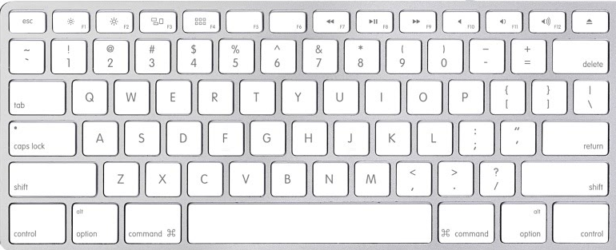

조작방법
캐릭터 이동
전기생성
상호작용
시점전환
W
R
A
S
D

Slide 7
플랫폼 및 개발환경
DirectX 12
GitHub
Visual Studio 2017
Windows OS

Slide 8
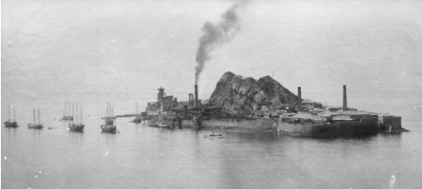
게임소개 – 외부

Slide 9
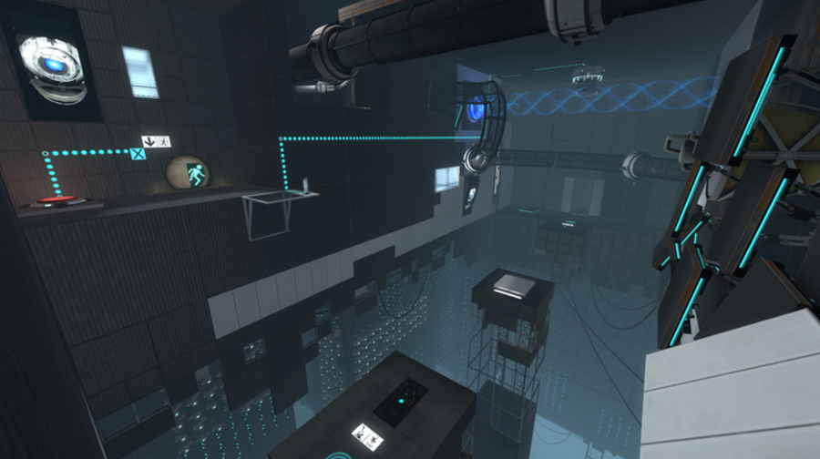
게임소개 – 내부(큐브)
큐브는 총 6개로 구성된다.
큐브마다 문제를 해결해야 다음 큐브로 넘어간다.
오브젝트와 플레이어의 상호작용으로 발생하는 이벤트로 큐브를 클리어한다.

Slide 10
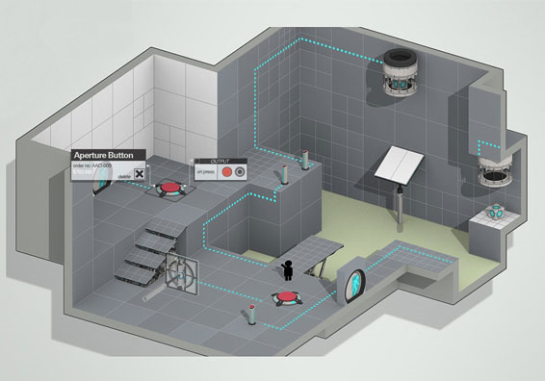
게임소개-예시
게임 맵(큐브) 예시
플레이어가 각 큐브마다
정해진 위치에서 등장한다.

Slide 11
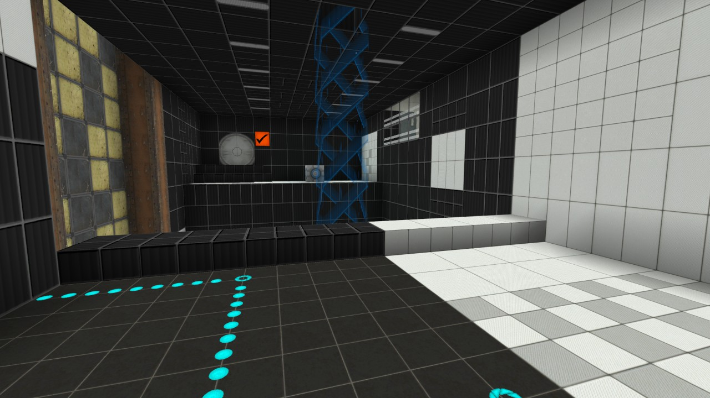
게임소개 - 예시
개인 게임화면 예시
[SYSTEM] 게임이 시작되었습니다.
1p가 이벤트를 생성했습니다.
에너지 충천 상태
시스템 알림창

Slide 12

게임소개 - 캐릭터
깡통 로봇이 주인공이며,플레이어가 컨트롤하는 캐릭터.
특징 : 철깡통으로 구성된 주인공.
전류를 흘려보내 자석의 성질을 가질 수 있다.

Slide 13
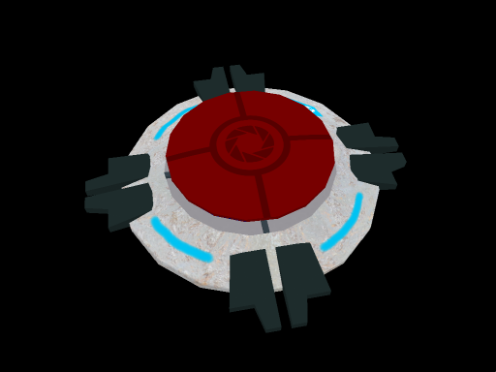

게임 플레이
 | 특징
 | 버튼과 플레이어가 상호작용하면 버튼과 연결되어있는 오브젝트에서 이벤트가 발생
 | 플레이어가 번개표시와 상호작용하면 충전이 된다. 특정 키를 누르면 플레이어가 자석이 된다.
 | 자석 성질을 갖는 오브젝트들이 달라붙게된다.

Slide 14
게임 플레이 - 예시
자석
플레이어
출구
점프 불가능한 공간

Slide 15
개발 일정

Slide 16
감사합니다

